Slide 1
NBA万年历

Slide 2
系统特色
01

Slide 3

赛事信息：将NBA赛事融入到万年历中

Slide 4
基本功能
02

Slide 5
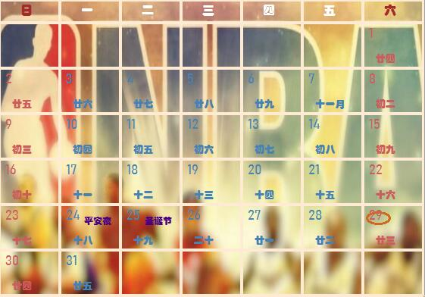
公历信息：日期，节日等

Slide 6

农历信息：星座，天干地支等

Slide 7
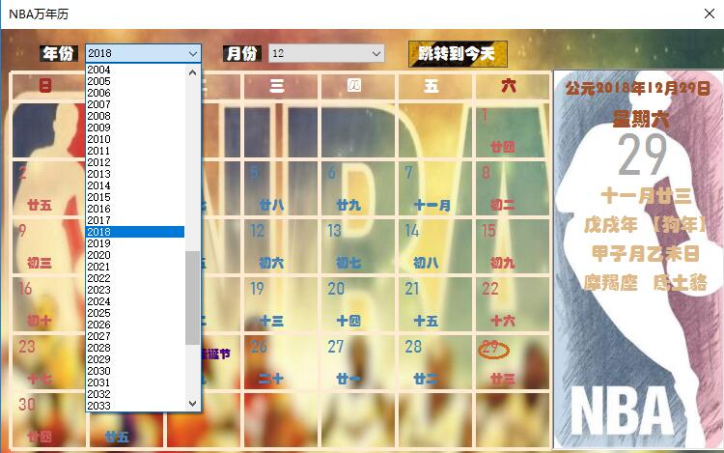

查询功能：选择年份，月份，跳转，点击查询

Slide 8
NBA信息：当日赛程，历史赛果，未来赛事预告

Slide 9
技术手段
03

Slide 10
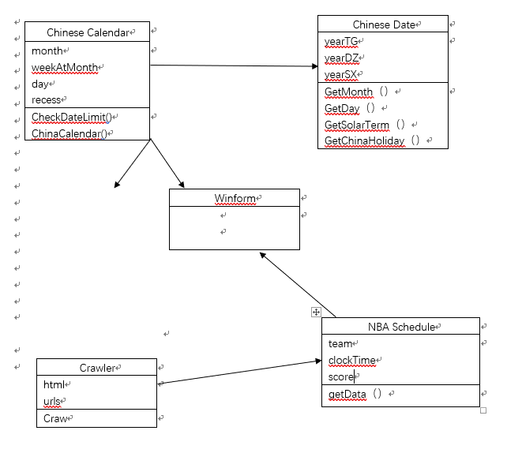
爬虫技术获取NBA赛事信息

Slide 11
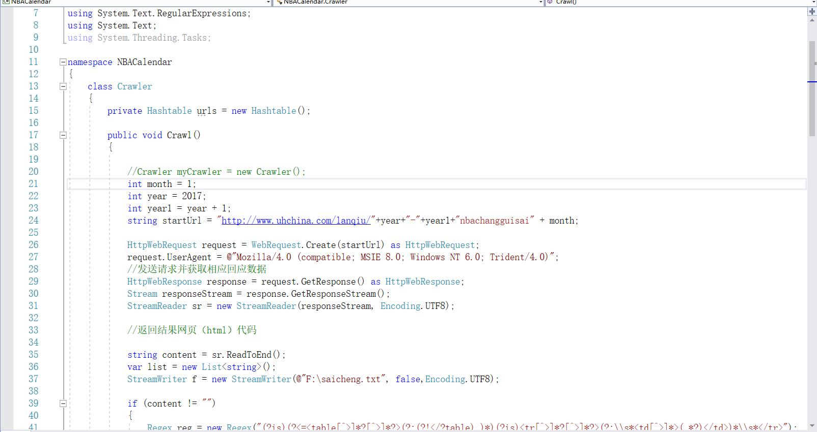
爬虫技术获取NBA赛事信息

Slide 12
软件展示
04

Slide 13
THANKS

